Slide 1

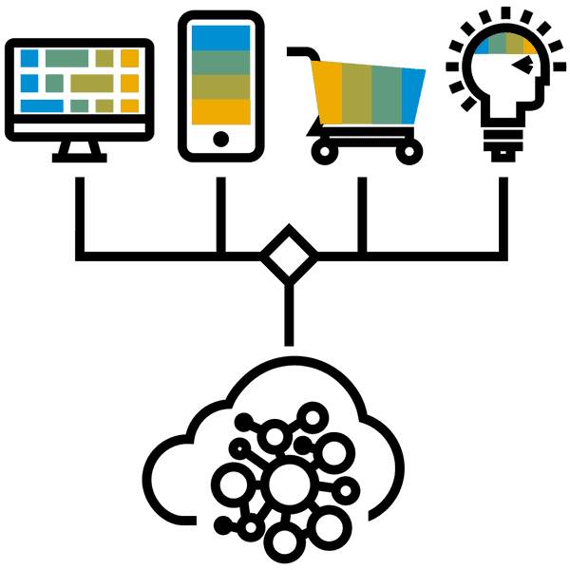

SAP Business Technology Platform
On Boarding

Slide 2
Objetivos
Establecer el camino a seguir por nuestros clientes para
Conocer la Metodología Clean Core
Aumentar su conocimiento sobre la plataforma de SAP BTP

Slide 3

Comencemos nuestro viaje
a la innovación…
Generando nuestra
propiedad intelectual

Slide 4
¿Qué es Clean core?
Clean Core es una estrategia que permite mantener el sistema ERP lo más estándar posible, evitando modificaciones directas en el núcleo del sistema (core). El objetivo es reducir la complejidad, facilitar las actualizaciones y mejorar la innovación mediante extensiones en la nube y desarrollo desacoplado.

Slide 5
Dimensiones Básicas del Clean core
Business processes: Mantener la competitividad reduciendo la complejidad.
Extensibility: Desacoplar las extensiones del estándar.
Data: Control de datos en base a los estándares.
Operations: Efectivas y eficientes.
Integración: Flexibilidad en las integraciones-
Clean Core

Slide 6
¿Qué es SAP BTP?
SAP Business Technology Platform (BTP) es una plataforma empresarial PaaS (Plataforma como servicio) que ofrece servicios y entornos integrales, donde se permite ampliar, construir e integrar aplicaciones de negocios en la nube.
Los diversos servicios de SAP BTP pueden utilizarse en arquitecturas de sistema basadas en la nube, así como en arquitecturas de sistema híbridas, proporcionando un robusto conjunto de tecnologías inteligentes para el desarrollo de diferentes aplicaciones.

Slide 7
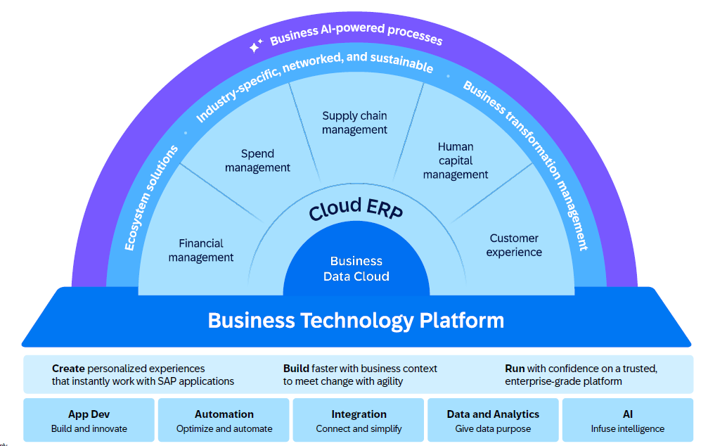
SAP BTP

Slide 8
Objetivos
Los principales objetivos de SAP BTP son:
Facilitar la integración de datos y aplicaciones.
Proporcionar análisis avanzados e inteligencia artificial.
Optimizar procesos empresariales y acelerar la innovación.
Estos objetivos son el resultado de los cinco pilares que conforma SAP BTP, los cuales son: Desarrollo de Aplicaciones, Automatización, Integración, Datos y analíticas y Tecnologías Inteligentes.

Slide 9
Pilares
Desarrollo de Aplicaciones
Ofrece varias herramientas y servicios de desarrollo para respaldar diferentes lenguajes de programación y enfoques de desarrollo. Uno de ellos es SAP Business Application Studio, un entorno de desarrollo integrado (IDE), diseñado para crear y ampliar aplicaciones comerciales en SAP BTP.
Automatización
Permite a las organizaciones optimizar las tareas repetitivas, mejorar la eficiencia y reducir la intervención manual en los procesos comerciales. SAP BTP ofrece herramientas como SAP Build Process Automation, para automatizar tareas rutinarias como la entrada de datos.
Integración
La integración es un aspecto fundamental de SAP BTP que permite una comunicación fluida y un intercambio de datos entre diferentes sistemas, aplicaciones y fuentes de datos. SAP BTP, a través de SAP Integration Suite y SAP Business Accelerator Hub, permite la integración fácil de aplicaciones, servicios y datos, ya sean on-premise o en la nube.
Base de Datos y Analítica de Datos
Tecnologías Inteligentes
Las capacidades de datos y análisis de SAP BTP permiten a las organizaciones extraer información de sus datos e impulsar resultados comerciales. Esto incluye servicios de almacenamiento de datos, modelado de datos y análisis avanzados.
SAP BTP ofrece un conjunto integral de tecnologías y servicios de inteligencia artificial, como SAP AI Business Services y Generative AI Hub. Este pilar permite a las empresas aprovechar los avances tecnológicos para mantenerse competitivas y adaptarse a las cambiantes demandas del mercado.

Slide 10
Componentes claves
SAP HANA Cloud
Base de datos en memoria que permite el procesamiento rápido de datos y análisis en tiempo real
SAP Integration Suite
Herramientas para conectar aplicaciones, sistemas y procesos tanto en la nube como en entornos locales.
SAP Analytics Cloud
SAP Extension Suite
SAP AI Core y AI Foundation
Solución de análisis de datos que combina business intelligence, planificación y análisis predictivo.
Permite la personalización y extensión de aplicaciones SAP estándar para adaptarse a las necesidades específicas de cada negocio.
Herramientas para desarrollar e integrar capacidades de inteligencia artificial en aplicaciones y procesos empresariales.

Slide 11
Ejemplos de soluciones
La plataforma combina capacidades de integración, análisis de datos, desarrollo de aplicaciones y más, facilitando la creación de soluciones a medida que optimizan los procesos empresariales y mejoran la eficiencia.
A continuación, se muestran una serie de ejemplos de soluciones implementadas en SAP BTP. Estos casos ilustran cómo la plataforma puede ser utilizada para abordar diversos problemas y necesidades empresariales, mostrando la versatilidad y el impacto positivo que SAP BTP puede tener en diferentes contextos.

Slide 12
Ejemplos – Portal de facturas
Este ejemplo ilustra cómo SAP BTP puede ser utilizado para desarrollar una solución integrada que optimiza el proceso de gestión de facturas, mejora la eficiencia general y proporciona una visibilidad completa a lo largo del ciclo de facturación.
El portal de facturas integra todos los datos necesarios para gestionar los documentos relacionados, ofreciendo una vista centralizada y coherente de todas las facturas, complementos de pago, y notas de crédito, tanto pendientes como pagadas y procesadas. Esta integración permite una gestión más eficaz y una supervisión clara de cada etapa del proceso financiero.

Slide 13
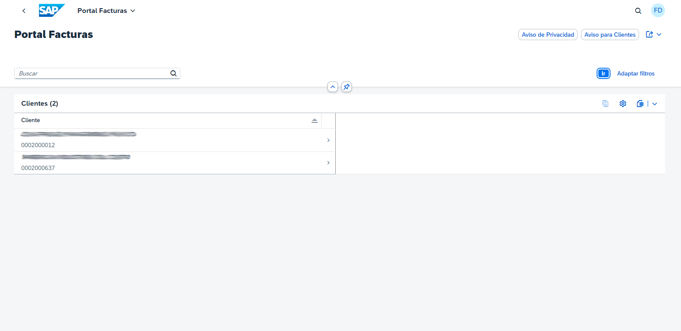
Ejemplos – Portal de facturas
Al entrar en la aplicación, se visualizan los clientes vinculados al usuario que ha iniciado sesión. Si el usuario es administrador, se desplegará una lista completa de todos los clientes registrados en la aplicación.

Slide 14
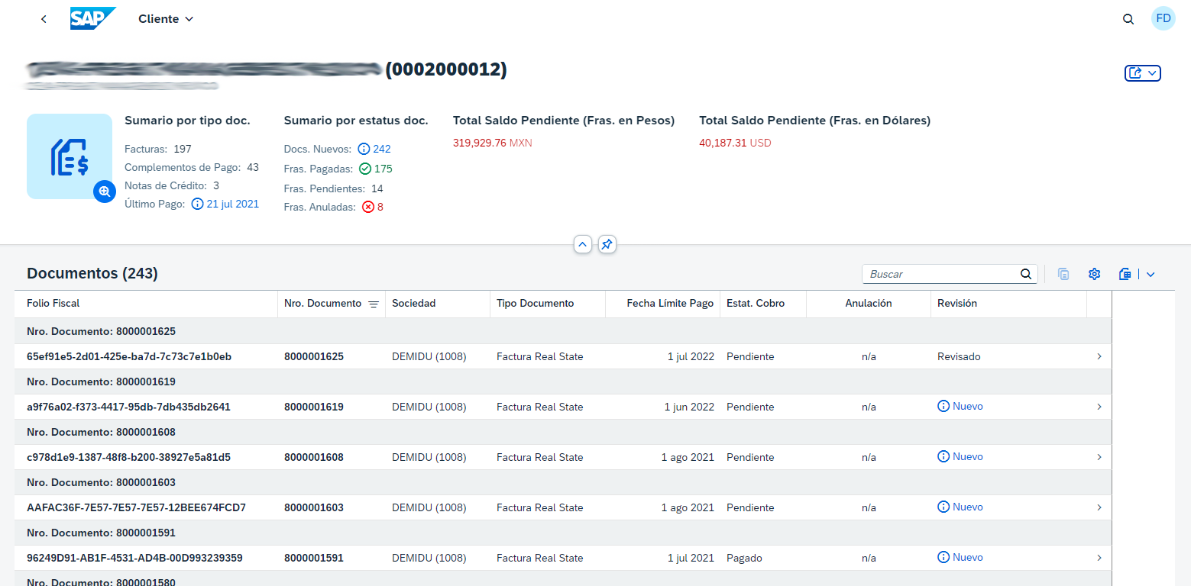
Ejemplos – Portal de facturas
Al seleccionar un cliente, se despliegan todos los documentos asociados a él, mostrando el tipo de cada documento y los datos requeridos, tal como se definió durante el desarrollo de la solución.

Slide 15
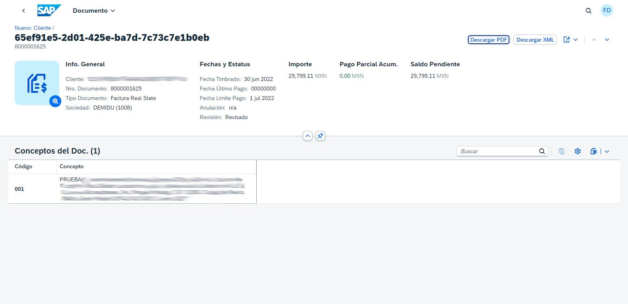
Ejemplos – Portal de facturas
Al abrir un documento, se presenta toda la información relevante de dicho documento. Además, se ofrecen botones para descargar el documento en formatos PDF y XML, según sea necesario.

Slide 16
Ejemplos – Gestión de pedidos
En el siguiente ejemplo, presentamos una solución desarrollada en SAP BTP para la gestión de pedidos.
Esta herramienta está concebida para ofrecer una mayor autonomía y eficiencia en la captura de pedidos, permitiendo a los usuarios realizar pedidos de forma más ágil. Además, optimiza el trabajo de los equipos de servicio al cliente y los representantes de ventas, brindando una atención más efectiva y rápida a las solicitudes y mejorando significativamente el proceso general de gestión de pedidos.

Slide 17
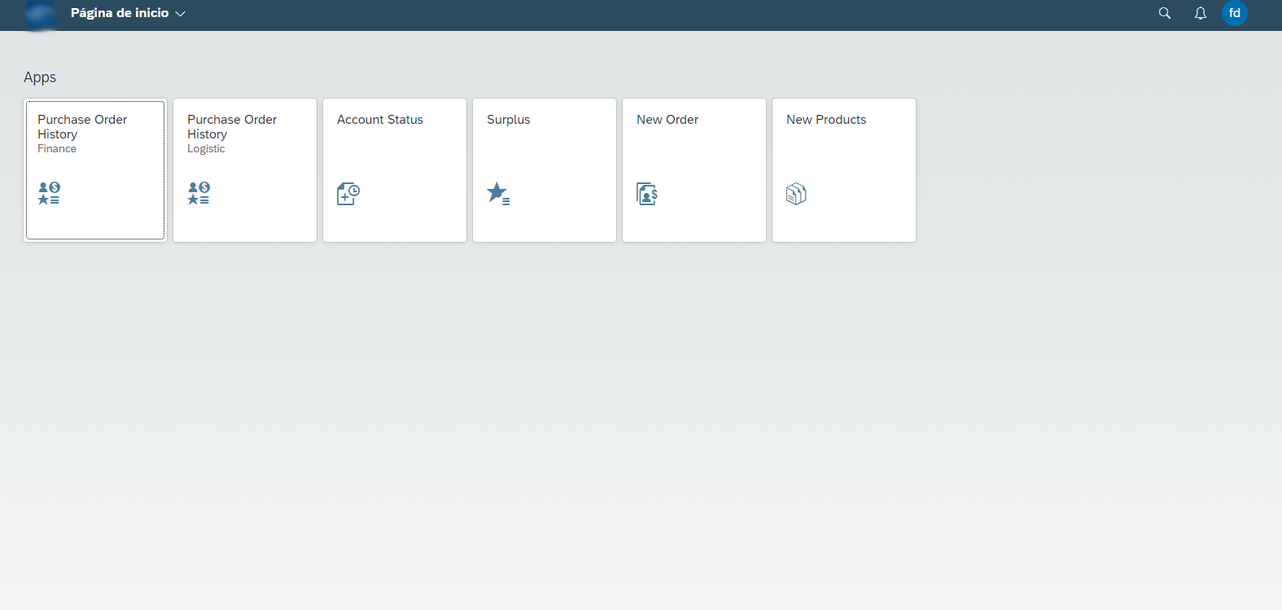
Ejemplos – Gestión de pedidos
Al iniciar sesión se muestran las aplicaciones desarrolladas dentro de la solución.

Slide 18
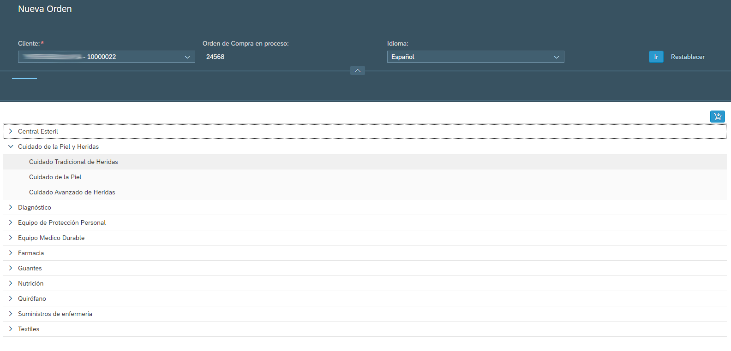
Ejemplos – Gestión de pedidos
Al realizar un nuevo pedido, se selecciona el cliente y el idioma, se genera la orden de compra. En la pantalla se muestra las categorías y subcategorías de todos los productos que tiene permitido ver este cliente.

Slide 19
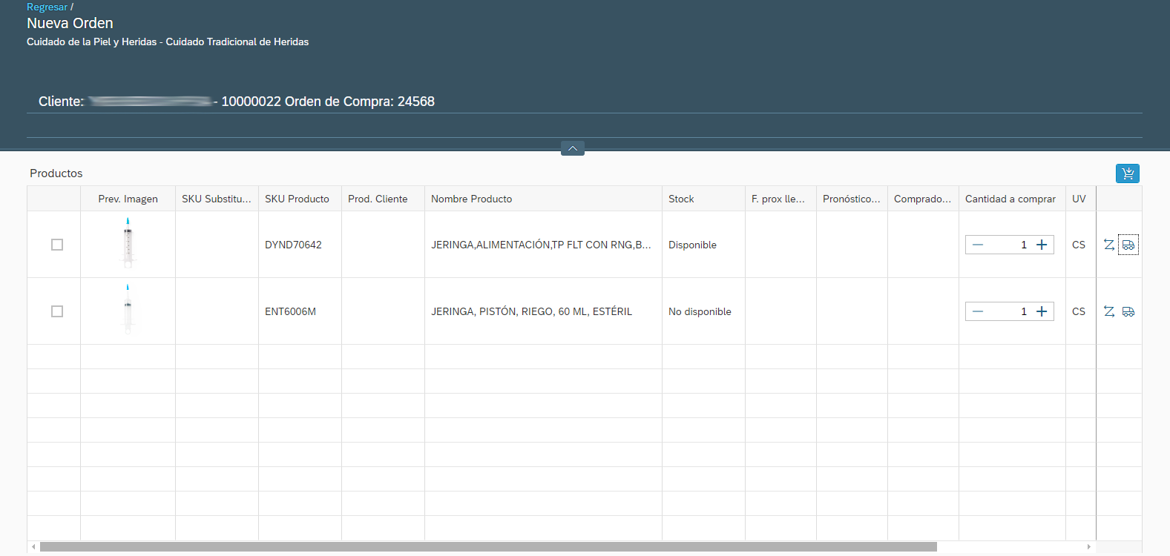
Ejemplos – Gestión de pedidos
Al seleccionar una subcategoría, se despliegan los productos asociados a ella. Se puede especificar la cantidad deseada, programar el despacho del producto y, si es necesario, visualizar los productos sustitutos disponibles para el artículo seleccionado.

Slide 20
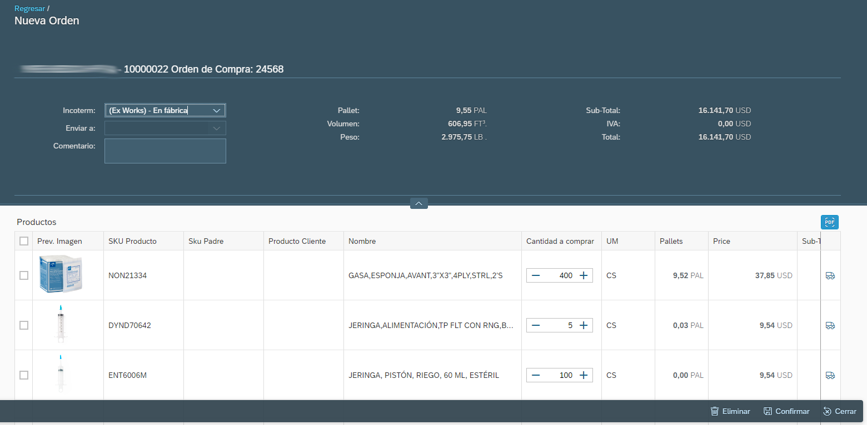
Ejemplos – Gestión de pedidos
En el carrito de compras se muestran todos los productos seleccionados y sus respectivos datos para el momento donde se confirma el pedido.

Slide 21
Beneficios de SAP BTP
Integración Sencilla
Análisis Avanzado
Flexibilidad y Escalabilidad
Desarrollo de Aplicaciones Personalizadas
Innovación Continua
Mejora de la Experiencia del Cliente
Seguridad y Cumplimiento
Optimización de Costos

Slide 22

Próximos Pasos
Learning Journey Propuesto
Entrega de Material

Slide 23
Learning Journey
On Boarding
Taller BTP Administración
Establecer Plan
de Desarrollo
Comenzar Ejecución
Recibir Conceptos
Recibir Contenido para Autoadiestramiento
Crear Cuentas-Subcuentas
Conectar SAP BTP con S/4 HANA
Logro: Ambiente BTP Activo
Generar Apps sobre SAP BTP integrado con S/4 HANA
Acordar requerimientos
Establecer acuerdos comerciales.
Feb 2025
Mar 2025
Abr 2025
Feb 2025
Mar 2025
Abr 2025
May 2025
Auto Adiestramientos
Taller Mi primera APP
Crear Consultores
Full Stack (Opcional)
Ejecutar Contenido de Adiestramiento – Libre de cargos
Logro: Conocimiento Homologado de desarrollo
Misión de creación de la primera App – Ambiente DEV
Logro: Crear una App Integrada como base
Acordar comercialmente taller de programación para full stack

Slide 24
Material de Autoadiestramiento
Módulo | Recurso | URL (si aplica) | Observaciones
Diseño | "Business Process Modeling and Analysis" | https://open.hpi.de/courses/bpm2013 | Introduce conceptos de modelado de procesos de negocio utilizando el estándar industrial Business Process Model and Notation (BPMN).
Introducción | "SAP Business Technology Platform in a Nutshell" | https://open.sap.com/courses/btp1 | Introducción breve a la plataforma SAP BTP. Perspectivas de la plataforma, propósitos, principales escenarios y capacidades.
 | "Discover SAP Business Technology Platform" | https://learning.sap.com/learning-journey/discover-sap-business-technology-platform | Este learning journey proporciona una introducción a SAP Business Technology Platform y a la estrategia Intelligent Enterprise.
CAP | "Building Applications with SAP Cloud Application Programming Model" | https://open.sap.com/courses/cp7 | Curso para aprender a crear aplicaciones con el modelo SAP Cloud Application Programming (CAP), utilizando las mejores prácticas, así como herramientas y tecnologías de código abierto y adoptadas por SAP.
 | "Software Development on SAP HANA" | https://open.sap.com/courses/hana7 | Este curso se enfoca en SAP HANA 2.0, y está dirigido a desarrolladores de software que ya estén familiarizados con SAP HANA.
FIORI Elements | "Developing and Extending SAP Fiori Elements Apps" | https://open.sap.com/courses/fiori-ea1 | Curso para aprender a desarrollar sus propias aplicaciones de elementos de SAP Fiori y a extender una aplicación de SAP S/4HANA.
 | "SAP Fiori Overview: Design, Develop and Deploy" | https://open.sap.com/courses/fiori3 | Curso para aprender qué es el sistema de diseño SAP Fiori, y cómo diseñar y desarrollar sus propias aplicaciones.
Side by Side Extensions | "Introduction to SAP Cloud Platform Extension Suite" | https://open.sap.com/courses/cp11 | Introducción a la Extension Suite de SAP Business Technology Platform (BTP).
Git | "Version Control with Git" | https://www.coursera.org/learn/version-control-with-git | Este curso proporciona una base sólida y práctica para entender el sistema de control de versiones Git.
 | "Efficient DevOps with SAP" | https://open.sap.com/courses/devops1 | Introducción a los principales conceptos de DevOps y las herramientas disponibles al respecto en SAP Business Technology Platform (BTP).

Slide 25
Adiestramientos Personalizados Desarrollador Full Stack*
* Se debe llegar a un acuerdo comercial en caso que sea requerido

Slide 26
Conclusiones
SAP Business Technology Platform se presenta como una solución integral que facilita la transformación digital de las empresas al ofrecer una amplia gama de herramientas para integrar, analizar y desarrollar aplicaciones. Su enfoque en la flexibilidad y escalabilidad permite a las organizaciones adaptarse rápidamente a las cambiantes necesidades del mercado y a la evolución tecnológica.
Además, apoya el crecimiento y la adaptabilidad de las empresas en un entorno empresarial dinámico. Al aprovechar sus capacidades, las organizaciones pueden mejorar su eficiencia, tomar decisiones más informadas y mantenerse competitivas en el mercado global.

